Slide 1
Кодирование состояний автомата для минимизации комбинационной схемы

Slide 2
Кодирование состояний автомата для минимизации комбинационной схемы
Таблица переходов.
Элемент памяти
 | а1 | а2 | а3
z1 | а2 | - | а1
z2 | а3 | а1 | -
z3 | а2 | а3 | а3
D-триггер
 | 0 | 1
0 | 0 | 0
1 | 1 | 1

Slide 3
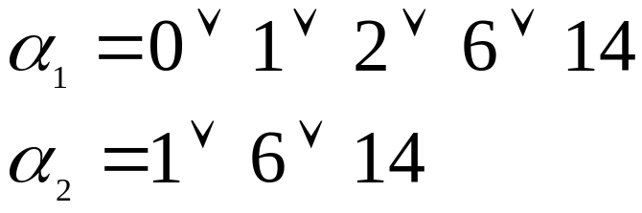
Кодирование состояний автомата для минимизации комбинационной схемы
Закодируем состояния :
а1=>00
а2=>01
а3=>11
Закодируем входные сигналы:
z1=>00, z2=>01, z3=>10
 | 00 | 01 | 11
00 | 01 | - | 00
01 | 11 | 00 | -
10 | 01 | 11 | 11
τ2τ1
х2х1
α2 α1
(τ2τ1х2х1)
Определим функции возбуждения элементов памяти:

Slide 4
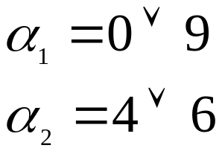
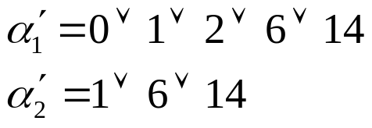
Кодирование состояний автомата для минимизации комбинационной схемы
τ2τ1
Закодируем состояния по-другому:
 | 01 | 10 | 00
00 | 10 | - | 01
01 | 00 | 01 | -
10 | 10 | 00 | 00
a1 => 01
a2 => 10
a3 => 00
х2х1
α2 α1

Slide 5
Кодирование состояний автомата для D-триггера
Каждому состоянию ставится в соответствие целое число N_{m}, равное числу переходов в состояние а_{m}.
Числа N_{m} сортируются по убыванию.
Состояние с наибольшим N кодируются 00…00.
Следующие I состояний (I-число ЭП) кодируются 00..01, 00..10 … 10..00
Для кодирования оставшихся состояний используются коды, содержащие 2, затем 3 единицы и т.д., пока все состояния не будут закодированы.

Slide 6

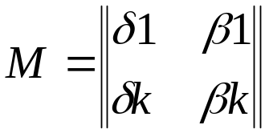
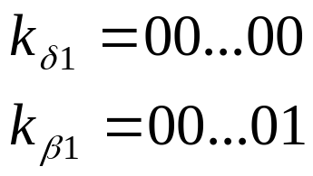
Кодирование состояний автомата для RS, T, JK -триггеров
Строим матрицу, состоящую из различных пар номеров таких,
что в автомате S есть переход
2. Переставим строки матрицы так, чтобы выполнялось условие:
Такую матрицу можно построить только для связного графа.
3. Закодируем состояние первой строки:
4. Вычёркиваем из матрицы М первую строку. Получим матрицу М’.

Slide 7




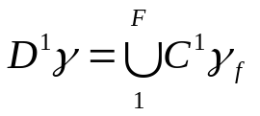
Кодирование состояний автомата для RS, T, JK -триггеров
5. В начальной строке матрицы М’ один элемент уже закодирован.
6. Выберем незакодированный элемент первой строки матрицы
и обозначим его .
Построим матрицу М, выбрав из М’ все строки содержащие элемент .
7. Пусть множество - множество всех элементов матрицы М,
которые уже закодированы.
Для каждого кода k найдём - множество кодов , соседних с кодом
k и ещё не занятых для кодирования состояний автомата. Построим
множество всех возможных кодов, соседних и еще незакодированных:
Если нет ни одного множества с незакодированными элементами, то
количество ЭП выбрано неправильно.

Slide 8

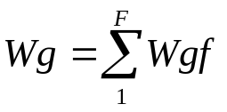

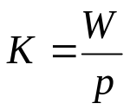

Кодирование состояний автомата для RS, T, JK -триггеров
8. Находим - кодовое расстояние для пар переходов
(«сколько триггеров переключается»)
9. Находим сумму всех кодовых расстояний
10. Выбираем код для состояния , у которого сумма кодовых расстояний
Wg - минимальна.
11. Из матрицы М’ вычеркиваем строки, в которых оба элемента закодированы, получаем матрицу М”.
Если матрица М’ - пустая, переходим к пункту 12, иначе к пункту 5.
12. Вычисляем , сумму всех кодовых расстояний .
Оценкой качества кодирования рассмотренного алгоритма
может служить число К, где р - число переходов данного автомата.
Чем меньше К, тем ближе полученное кодирование к соседнему.
Эксперименты показали, что К при хорошем кодировании лежит в пределах

